Slide 1
状元成才路慕课堂
统编版六年级下册
语文慕课堂
主讲：四维老师

Slide 2

3 古诗三首
《古诗三首》包括《寒食》《迢迢牵牛星》和《十五夜望月》，这三首古诗都和我国的传统节日习俗或传说有关。今天我们学习第一首《寒食》，题目点明了节日的名称。

Slide 3
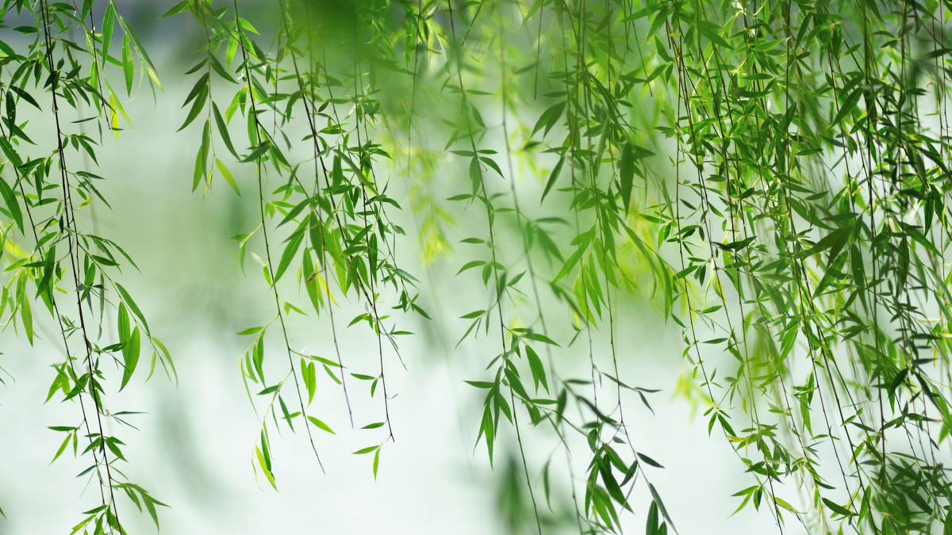
第1课时
寒食
[唐]韩翃
hónɡ

Slide 4
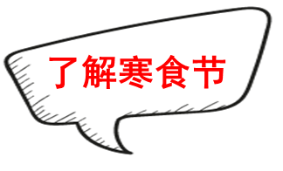
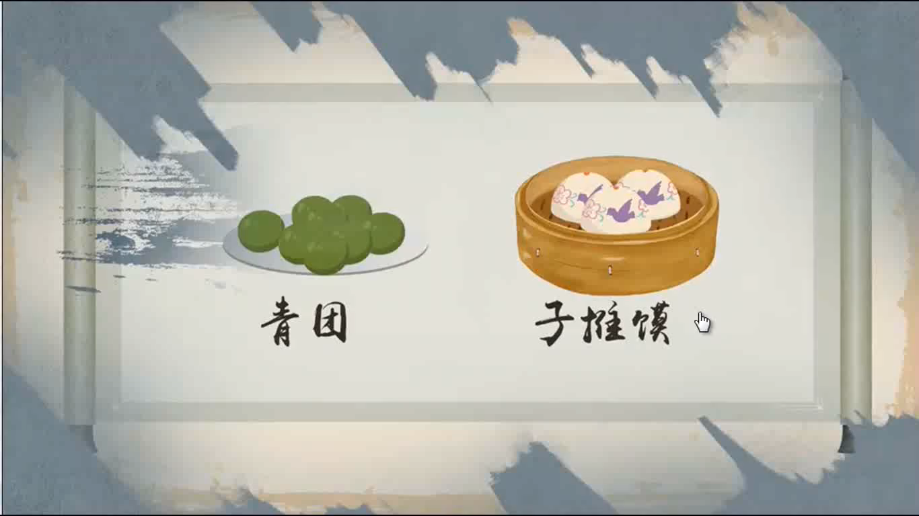

Slide 5
韩翃，唐代诗人，是“大历十才子”之一。建中年间，因作《寒食》而被唐德宗所赏识，最终官至中书舍人。韩翃的诗笔法轻巧，写景别致，在当时传诵很广。

Slide 6
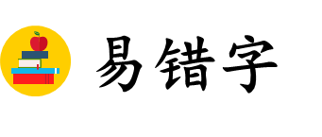
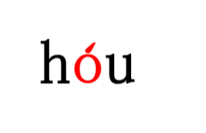
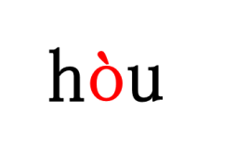
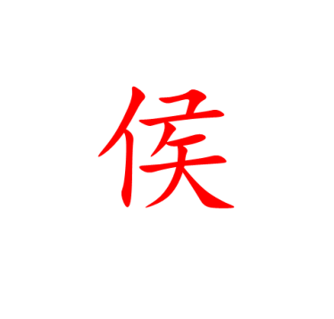
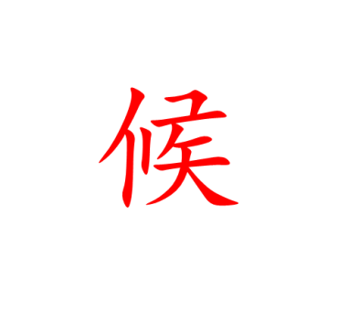
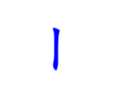
寒食
【韩翃】
春城无处不飞花，
寒食东风御柳斜。
日暮汉宫传蜡烛，
轻烟散入五侯家。
ɡōnɡ
hóu

Slide 7
寒食
[唐]韩翃
春城无处不飞花，
寒食东风御柳斜。
日暮汉宫传蜡烛，
轻烟散入五侯家。
注释：
春城：指春天的京城。
御柳：皇城里的柳树。
汉宫：这里用汉代皇宫来借指唐代皇宫。
传蜡烛：指传赐新火。
五侯：这里泛指豪门权贵。

Slide 8

春城无处不飞花，寒食东风御柳斜。
诗意是：暮春时节，长安城处处柳絮飞舞，落英缤纷，寒食节的东风吹拂着宫城里的柳枝。

Slide 9
春城无处不飞花，寒食东风御柳斜。
思考：诗的开头两句话描绘春天京城一幅怎样的画面？

Slide 10
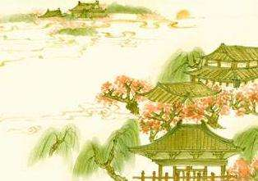
点明暮春季节
皇城里的柳树
春城无处不飞花，寒食东风御柳斜。
这两句诗描写了京城的迷人春光。我仿佛看到这样的画面：暮色临近，京城处处花絮纷飞。寒食节里，东风吹过，皇家花园里柳枝随风飘拂。

Slide 11
春城无处不飞花，寒食东风御柳斜。
“飞”字动态感极强，表现了春天的生机勃勃。“飞花”明写花而暗写风，一个“飞”字，神笔。

Slide 12
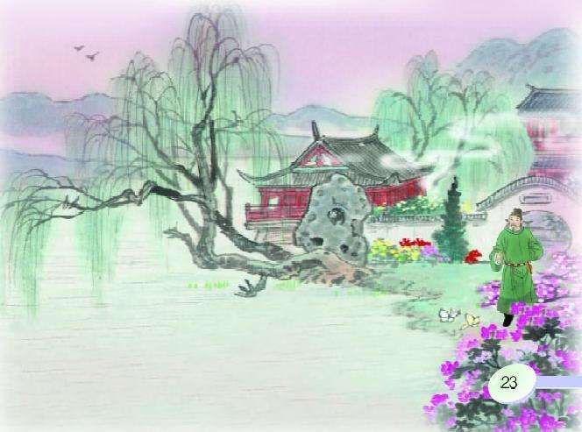
春城无处不飞花，
寒食东风御柳斜。

Slide 13
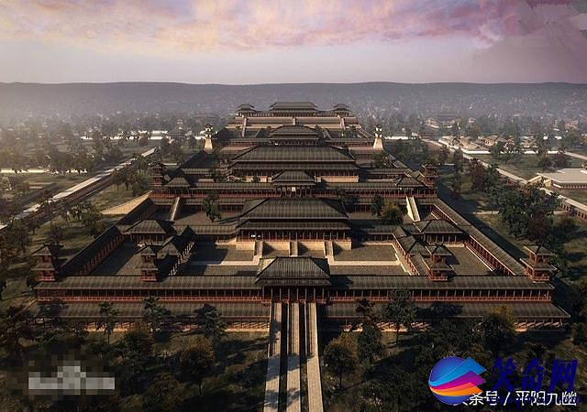
日暮汉宫传蜡烛，轻烟散入五侯家。
诗意：夜幕降临，宫里忙着传赐蜡烛，袅袅轻烟在王侯贵戚的府第飘散开。

Slide 14
普天之下，家家禁火，但宫廷里却正忙着传蜡烛。
不满

Slide 15
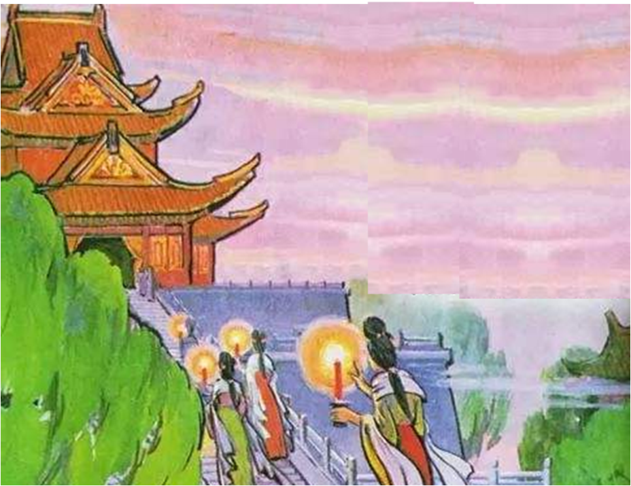
日暮汉宫传蜡烛，轻烟散入五侯家。
日暮汉宫传蜡烛，轻烟散入五侯家。
典故——五侯
本来寒食节禁火，可是权贵大臣们却可以破例点蜡烛，这是诗人对腐败的政治现象作出委婉的讽刺。

Slide 16
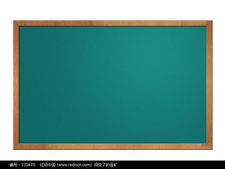
再来读一读这首诗，体会作者对现实的不满和对权贵们的讽刺。并试着背诵。
寒食
【韩翃】
春城无处不飞花，
寒食东风御柳斜。
日暮汉宫传蜡烛，
轻烟散入五侯家。
（课后第一题）

Slide 17
古诗小结
这首诗主要描写了暮春时节，长安城处处柳絮飞舞，落英缤纷，寒食节的东风吹拂着宫城里的柳枝。夜幕降临，宫里忙着传赐蜡烛，袅袅轻烟在王侯贵戚的府第飘散开。
诗人借古喻今，流露出对现实的不满。

Slide 18
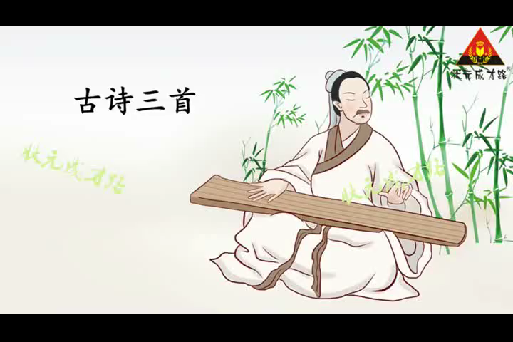

Slide 19
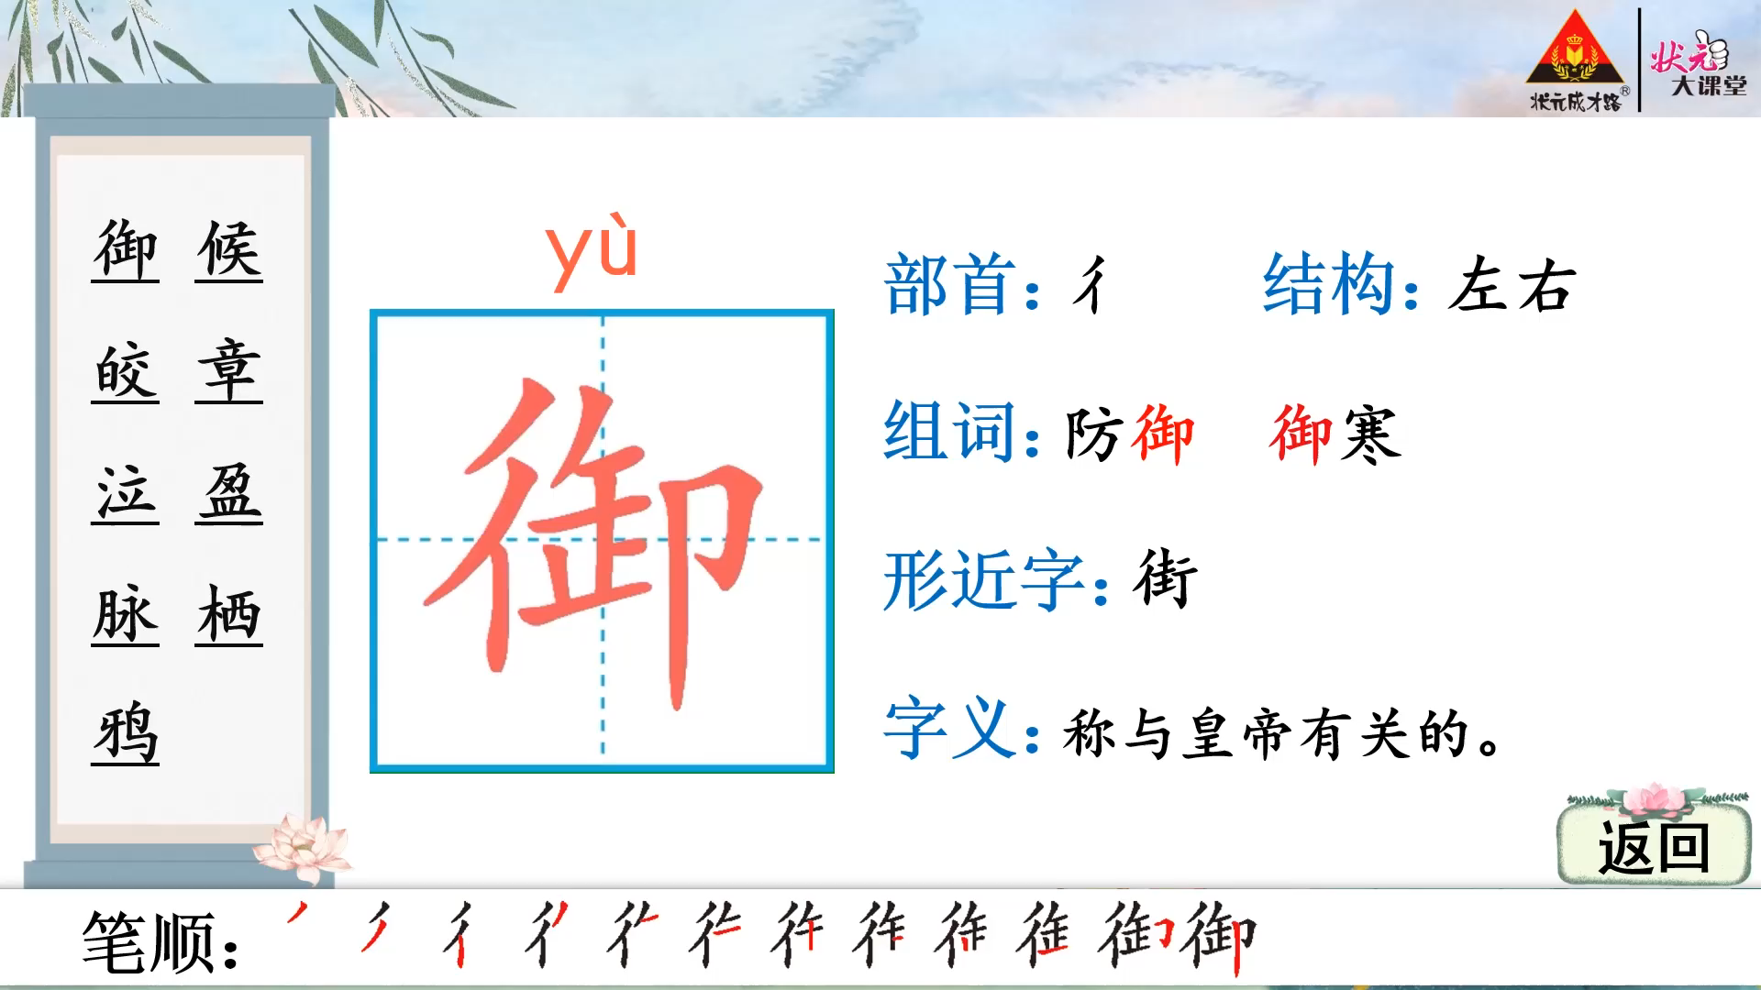

Slide 20
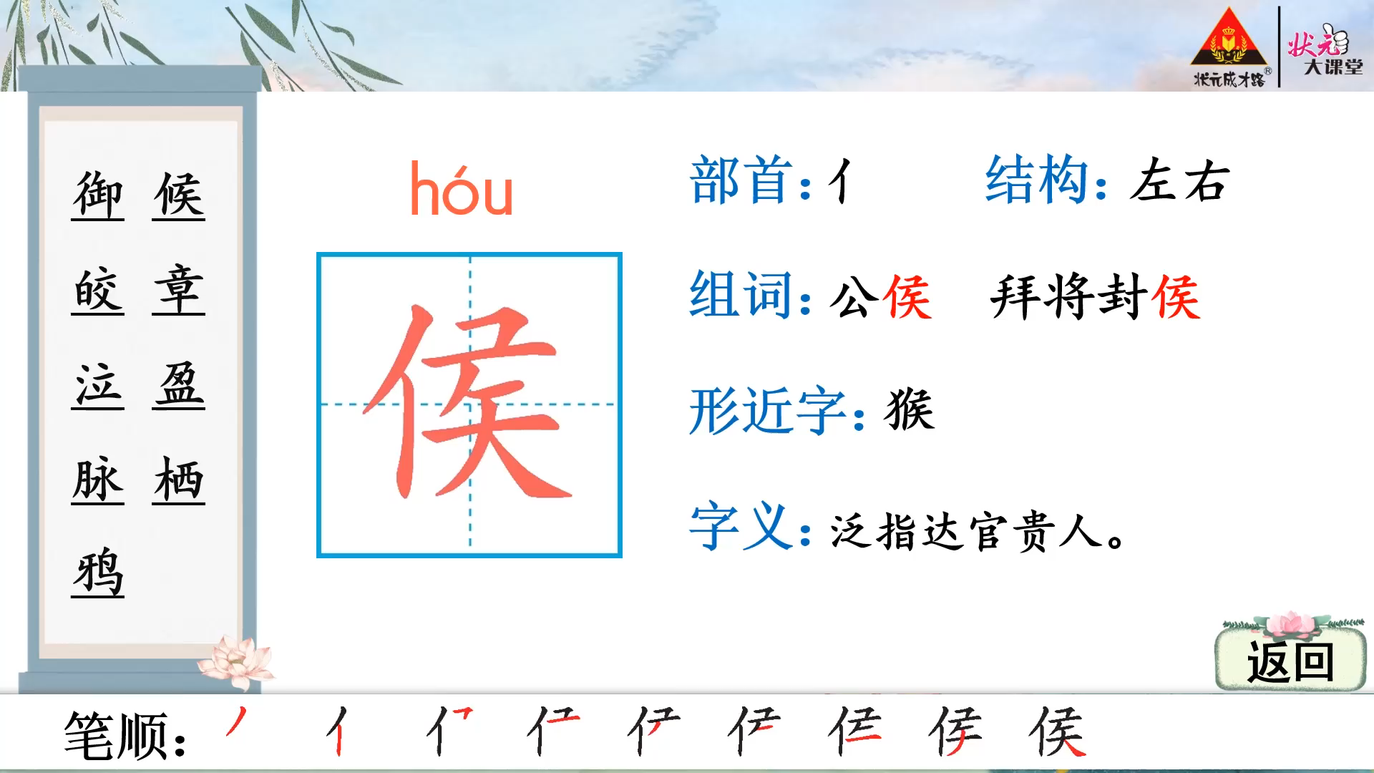

Slide 21
板书设计
春意盎然
特权腐败
白昼——自然风光
寒食
夜晚——宫廷生活

Slide 22
你认为应该用什么语气诵读《寒食》这首诗？（ ）
C
D
A.喜悦 B.赞美 C.不满
D.讽刺 E.同情
2.《寒食》写了哪个传统习俗？
寒食节家家禁火的习俗

